Slide 1

विषय : विमाशास्त्र
सर्वसाधारण विमा व्यवसाय : विकास व मूल्यमापन
(General Insurance Business: Growth and Evaluation)
प्रा. महादेव कांबळे
सहाय्यक प्राध्यापक व वाणिज्य विभाग प्रमुख
भोगावती महाविद्यालय, कुरुकली

Slide 2
सर्वसाधारण विमा व्यवसाय : विकास व मूल्यमापन
(General Insurance Business: Growth and Evaluation)
प्रास्ताविक
भारतातील आयुर्विमा व्यवसायाचे १९५६ मध्ये राष्ट्रीयीकरण केल्यानंतर सर्वसाधारण विमा व्यवसायाच्या राष्ट्रीयीकरणाची मागणी होऊ लागली. त्या वेळी अनेक खाजगी कंपन्या अग्नी, सागरी व अपघात हा सर्वसाधारण विमा व्यवसाय करीत होत्या. देशातील १०७ विमा कंपन्या या व्यवसायात गुंतलेल्या होत्या. वास्तविक विमा उतरविण्याबाबत व नुकसानभरपाई देण्याबाबत या कंपन्यांविरुद्ध अनेक तक्रारी होत्या. पण केंद्र सरकारने त्याची गंभीर दखल घेतली नाही. पण १९६८ मध्ये व्यापारी बँकांवर सामाजिक नियंत्रण लादताना सर्वसाधारण विमा व्यवसायावरसुद्धा सामाजिक नियंत्रण लादण्यात आले.

Slide 3
परंतु सामाजिक नियंत्रणाचा उपाय फारसा परिणामकारक ठरला नाही. म्हणून केंद्र सरकारने मे, १९७१ मध्ये अध्यादेश काढून सर्वसाधारण विमा व्यवसायाचे राष्ट्रीयीकरण केले. त्याद्वारे सर्वसाधारण विमा व्यवसाय करणाऱ्या ४३ विदेशी कंपन्यांसह सर्व १०७ विमा कंपन्या सरकारने ताब्यात घेतल्या. त्या विमा कंपन्यांना नुकसानभरपाई देऊन १ जानेवारी, १९७३ पासून सर्वसाधारण विमा (राष्ट्रीयीकरण) कायदा, १९७२ नुसार केंद्र सरकारने सर्वसाधारण विमा महामंडळ स्थापन केले व त्या महामंडळाकडे देशातील सर्वसाधारण विमा व्यवसाय सोपविण्यात आला.

Slide 4
विमा व्यवसायाचे खाजगीकरण
(Privatization of Insurance Business)
केंद्र सरकारने १९९९-२००० मध्ये विमा व्यवसायाचे खाजगीकरण करण्याचा धोरणात्मक निर्णय घेतला. अर्थात, राष्ट्रीयीकरण केलेल्या भारतीय आयुर्विमा महामंडळ (Life Insurance Corporation India) व सर्वसाधारण विमा महामंडळ (General) Insurance Corporation of India) यांचे खाजगीकरण केलेले नाही. पण आयुर्विमा व सर्वसाधारण विमा या दोन्ही व्यवसाय क्षेत्रांमध्ये खाजगी कंपन्यांना व्यवसाय करण्यास परवानगी देण्यात आली.

Slide 5
भारतीय विमा सेवा क्षेत्रामध्ये खाजगी क्षेत्रास परवानगी देण्याचे धोरण म्हणजे खाजगीकरण होय. उपक्रमाची मालकी व व्यवस्थापन खाजगी क्षेत्राकडे देण्याच्या दृष्टीने मालकी भागाची विक्री खाजगी क्षेत्रास करणे खाजगीकरणात अपेक्षित असते. सार्वजनिक उपक्रमाची मालकी सरकारी नियंत्रणातून मुक्त करण्यासाठी खाजगीकरण अपेक्षित असते. सार्वजनिक उपक्रमाची मालकी व नियंत्रण खाजगी क्षेत्राकडे देण्यासाठी अशा उपक्रमांचे भागभांडवल खाजगी उद्योजक, जनता अथवा कर्मचारी वर्गास विकले जाते. सरकार एखाद्या व्यवसायाची मक्तेदारी स्वतःकडे ठेवण्याचे धोरण बदलून अशा क्षेत्रात खाजगी संस्थांना व्यवसाय सुरू करण्याची परवानगी देत असेल तर त्याचाही खाजगीकरण या संज्ञेत समावेश होतो.

Slide 6
खाजगीकरणाची आवश्यकता (Need of Privatization)
१. कार्यक्षमतेमध्ये वाढ :
आयुर्विमा व सर्वसाधारण विम्याचे राष्ट्रीयीकरण केल्यामुळे त्या व्यवसायात केंद्र सरकारची मक्तेदारी निर्माण झाली आहे. परिणामी, विमा व्यवसायात स्पर्धा नसल्याने विमा महामंडळांची कार्यक्षमता कमी झाल्याचे दिसून येते. कोणत्याही व्यवसायात स्पर्धा असल्यास त्या स्पर्धेमुळे कार्यक्षमता वाढण्यास मदत होते.. स्पर्धेमुळे ग्राहकांना अधिक चांगल्या व तत्पर सेवा मिळतात. त्या दृष्टीने भारतातील विमा व्यवसायाची कार्यक्षमता वाढविण्यासाठी खाजगीकरण हा एक चांगला पर्याय असल्याचे दिसून येते.

Slide 7
२. निधीची योग्य गुंतवणूक :
आयुर्विमा व सर्वसाधारण विमा महामंडळे निधीची गुंतवणूक सार्वजनिक क्षेत्रात आणि विशिष्ट उद्योगात करण्यावर भर देत आहे. त्यामुळे निधी सुरक्षित राहात असला, तरी त्यावर मिळणारे व्याज किंवा मोबदल्याचा दर कमी आहे. खाजगीकरणामुळे निधीची गुंतवणूक ही सुरक्षित व अधिक मोबदला देणाऱ्या घटकात केली जाण्याची अधिक शक्यता आहे की, ज्यामुळे नफा वाढून त्याचा वापर विमेदारांना अधिक चांगल्या सेवा देण्यासाठी करता येणे शक्य आहे.

Slide 8
३. व्यवस्थापन खर्चात कपात :
कमी परंतु कार्यक्षम सेवकवर्गाच्या सहकार्याने उपक्रमाचे व्यवस्थापन करण्याकडे खाजगी क्षेत्राचा कल असतो. आयुर्विमा व सर्वसाधारणविमा क्षेत्रात खाजगीकरणास वाव दिल्यास स्पर्धा वाढल्याने या क्षेत्रातील संस्थांना आपला खर्च कमी करून व्यवस्थापनात सुधारणा घडवून आणण्याचा विचार करावा लागेल. त्यामुळे व्यवस्थापनावरील खर्चाचे प्रमाण कमी होईल.

Slide 9
४. विमेदारांना अधिक चांगली सेवा :
आयुर्विमा व सर्वसाधारण विमा क्षेत्रांचे खाजगीकरण केल्यास विमेदारवर्गास हरविलेल्या विमापत्राच्या ऐवजी दुसरे विमापत्र देणे, विमाहप्त्यात बदल करून देणे, पत्त्यात बदल, विमापत्राची रक्कम मिळविणे इत्यादींबाबत चांगली सेवा मिळण्यास मदत होईल.
५. बंद पडणाऱ्या विमापत्राचे प्रमाण कमी होणे शक्य
विमा व्यवसाय वाढीसाठी अयोग्य अथवा विमा घेण्याची क्षमता नसणाऱ्या व्यक्तींना विमा दिल्यामुळे अशी विमापत्रे भविष्यकाळात बंद पडण्याची शक्यता असते. आयुर्विमा व सर्वसाधारण विमा व्यवसायास परवानगी दिल्यास विमा घेण्याची क्षमता नसणाऱ्यांना विमा देणे व त्यामुळे पुढील काळात विमापत्रे बंद पडणे ही शक्यता खाजगीकरणामुळे कमी होईल.

Slide 10
६. निकोप स्पर्धेस वाव :
खाजगीकरणामुळे राष्ट्रीयीकृत महामंडळे/कंपन्या व खाजगी कंपन्या यांच्यात विमा व्यवसायाबाबत अधिक निकोप स्पर्धा निर्माण होईल. स्पर्धेमुळे विमा व्यवसाय अधिक व्यापक व वाढण्यास मदत होईल. स्पर्धेमुळे विमाधारकांना अधिक जलद व चांगल्या सेवासुद्धा मिळतील.
७. नव्या बाजारपेठांचा शोध:
आयुर्विमा महामंडळ व सर्वसाधारण विमा कंपन्या या एक प्रकारे सरकारी संस्था असल्यामुळे त्यांचा व्यवसाय शहरी व निमशहरी भागांपुरता मर्यादित असल्याचे दिसून येते. देशातील ग्रामीण भाग मोठा असून त्या ग्रामीण भागामध्ये विमा व्यवसायाचे जाळे निर्माण करण्यासाठी खाजगीकरणाची गरज प्रतिपादन केली जाते.

Slide 11
८. विदेशी गुंतवणूक :
विमा व्यवसाय हा राष्ट्रीयीकृत असल्यामुळे विदेशी गुंतवणूकदार व कंपन्या विमा व्यवसाय क्षेत्रामध्ये येण्यास तयार नसतात. त्या पार्श्वभूमीवर विमा व्यवसायामध्ये विदेशी थेट गुंतवणूक होत नाही. खाजगीकरण केल्यास थेट विदेशी गुंतवणूक होईल व त्याचा लाभ विमा व्यवसायाच्या प्रगतीसाठी होईल. तसेच विमा व्यवसायामध्ये विदेशी कंपन्यासुद्धा संयुक्त भागीदारीसाठी पुढाकार घेतील.

Slide 12
९. विमा व्यवसायाची प्रगती :
देशाच्या आर्थिक व्यवस्थेमध्ये विमा व्यवसाय क्षेत्र हे एक महत्त्वाचे क्षेत्र होय. तसेच देशाच्या औद्योगिक व वाणिज्य विकासामध्ये विमा व्यवसाय क्षेत्राचे महत्त्वाचे योगदान असते. खाजगीकरणामुळे स्पर्धा वाढेल व विदेशी गुंतवणूकसुद्धा वाढेल. परिणामी, विमा व्यवसायाची अधिक जलद गतीने प्रगती होईल.

Slide 13
खाजगीकरणानंतर सर्वसाधारण विमा व्यवसायाचा विकास
(Growth of General Insurance Business after Privatization)
सर्वसाधारण विमा क्षेत्र खाजगी क्षेत्रासाठी खुले केल्यामुळे त्या क्षेत्रात सार्वजनिक कंपन्या व खाजगी कंपन्या कार्यरत आहेत. सार्वजनिक क्षेत्रातील कंपन्यांमध्ये सर्वसाधारण विमा महामंडळ व त्यांच्या पाच दुय्यम कंपन्या विमा व्यवसाय करतात. खाजगी क्षेत्रामध्ये एकूण १७ कंपन्या सर्वसाधारण विमा व्यवसाय करतात. त्याशिवाय केवळ आरोग्य विमा व्यवसाय करणाऱ्या ५ कंपन्या आहेत.

Slide 14
(अ) सार्वजनिक क्षेत्रातील कंपन्या :
सर्वसाधारण विमा महामंडळाच्या पाच दुय्यम कंपन्या असून त्यांचे मुख्यालय कोलकाता, मुंबई, नवी दिल्ली, मद्रास व सिंगापूर या ठिकाणी आहे. सिंगापूर स्थित दुय्यम कंपनी (त्या भागातील) विदेशातील विमा व्यवसाय करते. या कंपन्यांचे स्वतंत्र संचालक मंडळ असून कंपनीचा अध्यक्ष हा व्यवस्था संचालक म्हणून कार्य करतो. त्याच्या मदतीला मुख्यालयामध्ये मुख्य व्यवस्थापक, उप मुख्य व्यवस्थापक, सहायक मुख्य व्यवस्थापक व इतर अधिकारी, कर्मचारी वर्ग असतो.

Slide 15
चार दुय्यम कंपन्यांनी आपल्या विमा व्यवसायासाठी देशभर जाळे पसरले आहे. कंपन्यांना देशभर विमा व्यवसाय करण्याचे अधिकार असून प्रदेशाबाबत कोणतेही निबंध नाहीत. विमा व्यवसायासाठी दुय्यम कंपन्यांनी त्रिस्तरीय संघटन रचना केली आहे. विशिष्ट प्रदेशासाठी क्षेत्रीय किंवा प्रादेशिक कार्यालये (Regional Area/ Offices) स्थापन केली असून त्या प्रदेशासाठी क्षेत्रीय व्यवस्थापक नेमला जातो. त्यांच्या नियंत्रणाखाली आवश्यक तो अधिकारी-कर्मचारी वर्ग दिला जातो. विशिष्ट विभागासाठी विभागीय कार्यालये (Divisional Offices) स्थापन केली जातात.

Slide 16
त्याच्याकडे विभागातील विमा व्यवसायाचे नियंत्रण करण्याचे कार्य सोपविले जाते. विभागीय व्यवस्थापक त्या कार्यालयाचा मुख्य असतो. त्याशिवाय शहर / गाव पातळीवर शाखा स्थापन केली जाते व त्यासाठी शाखा व्यवस्थापक नेमण्यात येतो. त्याच्या मदतीला आवश्यक तो अधिकारी व कर्मचारी वर्ग देण्यात येतो. सर्वांत शेवटी 'विमा प्रतिनिधी' हा कार्य करतो. विमा प्रतिनिधी हा दलालीवर विमा व्यवसाय करतो. परंतु तो कंपनीचा अधिकृत प्रतिनिधी समजला जातो.

Slide 17
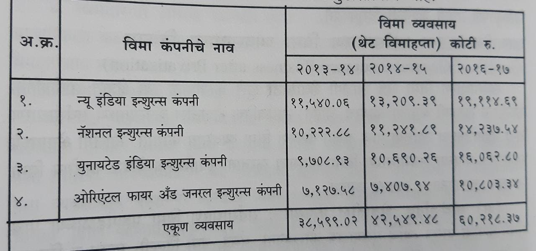
भारतामध्ये कार्यरत असणाऱ्या महामंडळाच्या चार दुय्यम कंपन्यांचा विमा व्यवसाय पुढीलप्रमाणे आहे.

Slide 18
(ब) खाजगी क्षेत्रातील कंपन्या
खाजगी क्षेत्रामध्ये सर्वसाधारण विमा व्यवसाय क्षेत्रामध्ये १७ कंपन्या कार्यरत आहेत. तसेच केवळ आरोग्य विमा व्यवसाय करणाऱ्या ५ कंपन्या आहेत. खाजगी क्षेत्रातील १७ कंपन्यांचा ३१ मार्च २०१५ अखेरचा एकूण विमा व्यवसाय ३५,०९० कोटी रु. चा आहे. बाजारपेठेतील त्या कंपन्यांचा एकूण हिस्सा ४१.४४ टक्के इतका आहे. केवळ आरोग्य विमा व्यवसाय करणाऱ्या ५ कंपन्यांचा ३१ मार्च, २०१५ अखेरचा विमा व्यवसाय २९४२.६१ कोटी रु. असून बाजारपेठेतील त्यांचा हिस्सा ३.४७ टक्के आहे.

Slide 19
खाजगी क्षेत्रातील १७ कंपन्यांपैकी आयसीआयसीआय लोम्बॉर्ड व बजाज अलाएन्झ या दोन कंपन्या अनुक्रमे पहिल्या व दुसऱ्या क्रमांकावर आहेत. भारतातील सर्वसाधारण विमा व्यवसाय क्षेत्रामध्ये खाजगी क्षेत्रातील कंपन्यांनी गेल्या १० वर्षांत लक्षणीय प्रगती केली आहे. २०००-२००१ मध्ये खाजगी क्षेत्रात केवळ तीन कंपन्या होत्या व त्यांचाएकूण विमा व्यवसाय ७.१४ कोटी रु. इतका नगण्य होता. २००५-०६ मध्ये खाजगी क्षेत्रातील कंपन्यांची संख्या ३ वरून ८ पर्यंत वाढली व त्यांचा एकूण विमा व्यवसाय ५३६२.६६ कोटी रु. होता.

Slide 20
२०१२-१३ मध्ये त्या कंपन्यांची संख्या १७ झाली व त्यांचा एकूण विमा व्यवसाय २७९५०.७० कोटी रु. होता. ३१ मार्च, २०१५ अखेर या सर्व १७ कंपन्यांचा विमा व्यवसाय ३५०९० कोटी रु. पर्यंत वाढला आहे. ३१ मार्च, २०१७ अखेर ह्या खाजगी कंपन्यांचा एकूण व्यवसाय रु. ५३,८०५ कोटी इतका वाढलेला आहे. सर्वसाधारण विमा बाजारपेठेतील त्यांचा हिस्सा ४२ टक्के इतका झाला आहे. २००२-०३ मध्ये हा हिस्सा केवळ ३ टक्के इतका होता.

Slide 21
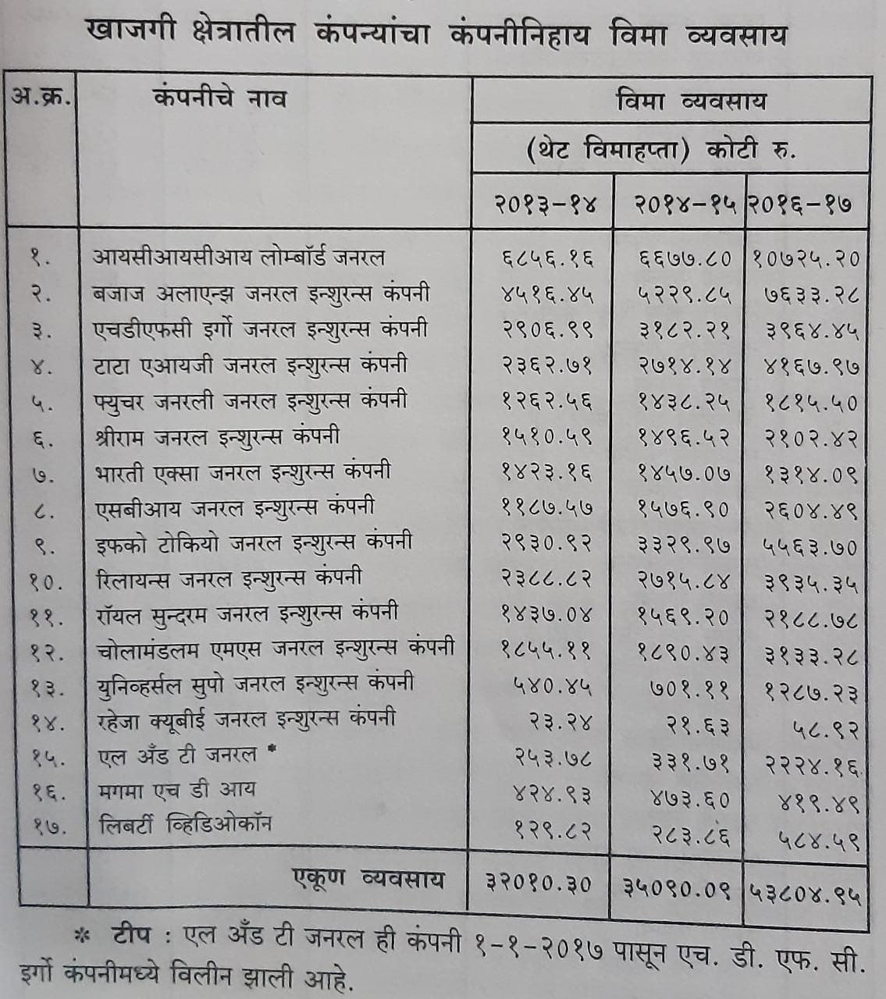

Slide 22
सार्वजनिक व खाजगी कंपन्यांच्या कामगिरीचे मूल्यमापन
(Evaluation of Performance of Public and Private Companies)
१. विमा व्यवसाय:
सर्वसाधारण विमा व्यवसायात कार्यरत असलेल्या सार्वजनिक व खाजगी कंपन्यांनी सन २०१६-१७ मध्ये एकूण १,१४,०२३ कोटी रु. विमा व्यवसाय केला आहे. २००१-०२ आर्थिक वर्षात एकूण विमा व्यवसाय १२,३८६ कोटी रु.चा होता. गेल्या १५ वर्षांत ह्या कंपन्यांचा विमा व्यवसाय दहा पटीने वाढलेला आहे.

Slide 23
२. खाजगी कंपन्यांचा हिस्सा :
खाजगी कंपन्या २००१ पासून सर्वसाधारण विमा व्यवसाय क्षेत्रात स्थापन झाल्या आहेत. दुसऱ्या भाषेत ३० वर्षांनंतर ज्या विमा व्यवसायात आलेल्या खाजगी कंपन्यांनी सार्वजनिक कंपन्यांच्या तुलनेत उल्लेखनीय प्रगती केली आहे. सर्वसाधारण विमा व्यवसायात ह्या खाजगी कंपन्यांचा बाजारपेठ हिस्सा २००१-२००२ मध्ये ३.७८ टक्के इतका होता. हा हिस्सा २०१६-१७ मध्ये ४२ टक्क्यांपर्यंत वाढला आहे.

Slide 24
३. विमा संरक्षणाबाबत प्रगती :
सर्वसाधारण विमा उतरविण्याबाबत सुद्धा ह्या कंपन्यांनी लक्षणीय उद्दिष्टे गाठली आहेत. मार्च २००२ अखेर ह्या कंपन्यांनी ४३५.३५ लाख विमापत्रे प्रदान केली होती. मार्च २०१७ अखेर विमा पत्रांची संख्या १४७६.०७ लाखपर्यंत वाढली होती. दुसऱ्या भाषेत सुमारे १४७६ लाख मालमत्तांना विमा संरक्षण देण्यात आले होते. अग्नी व सागरी विमा संरक्षणाच्या तुलनेत मोटार अपघात विमा संरक्षणाची विमापत्रे सर्वात जास्त होती.

Slide 25
४. खर्चाचे वाढते प्रमाण
सार्वजनिक व खाजगी क्षेत्रातील विमा कंपन्यांचा क्रियाशील खर्चाचे प्रमाण वाढले असल्याचे दिसून येते. २०१५-१६ मध्ये ह्या कंपन्यांचाएकूण विमाव्यवसाय ८७,२८४ कोटी रु.चा होता व त्या वर्षाचा क्रियाशील खर्च २१,५३६ कोटी रु. होता. म्हणजे हा खर्च उत्पन्नाच्या सुमारे २५% इतका येतो. हा खर्च कमी करणे अपेक्षित आहे.

Slide 26
५. विम्याचे क्लेमस् :
सर्वसाधारण विमा व्यवसायामध्ये नुकसान भरपाईचे दावे (क्लेमस्) मान्य करणे व भागविणे हा गुंतागुंतीचा प्रश्न असतो. तरीही दावे निकाली काढण्याचे प्रमाण समाधानकारक असले, तरी सुमारे ११% दाव्यांबाबत तक्रारी निर्माण होतात. ह्या तक्रारी सोडविण्याची यंत्रणा असली तरी ही वेळखाऊ यंत्रणा होय. म्हणून दाव्यांच्या तक्रारी कालबद्ध सोडविण्याबाबत कालमर्यादा असणे आवश्यक आहे.

Slide 27
६. व्यवसायामधील नफा/तोटा :
सर्वसाधारण विमा व्यवसायातील दोन कंपन्यांना मोठ्या प्रमाणावर तोटा सोसावा लागला आहे. २०१६-१७ मध्ये सार्वजनिक क्षेत्रातील कंपन्यांचा तोटा २,५५१ कोटी रु. इतका होता. खाजगी कंपन्यांपैकी तीन कंपन्या तोट्यात होत्या. वस्तुतः फेरविमे काढून हे तोटे कमी करणे शक्य आहे. विशेषतः सार्वजनिक क्षेत्रातील कंपन्यांनी खर्च कमी करणे व फेरविमे काढणे ह्या मार्गाचा अवलंब करून तोट्याचे प्रमाण शून्य पातळीपर्यंत आणणे आवश्यक आहे.

Slide 28
७. ग्रामीण भागांकडे दुर्लक्ष :
खाजगी कंपन्यांची शहरी भागांमध्ये शाखा कार्यालये जास्त आहेत. खाजगी कंपन्यांची २०१६-१७ मध्ये एकूण शाखा कार्यालये १,९४६ असून त्यांपैकी एक लाख किंवा त्यापेक्षा जास्त लोकसंख्या असलेल्या शहरांमधील शाखा कार्यालये १,८७४ इतकी आहेत. दहा हजारांपेक्षा कमी लोकसंख्या असलेल्या गावांमध्ये फक्त ७ शाखा कार्यालये आहेत, तर वीस हजारांपेक्षा कमी लोकसंख्या असलेल्या गावांमध्ये केवळ २ शाखा कार्यालये आहेत. तेव्हा विशेषतः खाजगी कंपन्यांनी ग्रामीण भागांमध्ये शाखा कार्यालयांचे जाळे वाढविणे आवश्यक आहे.

Slide 29
विमा व्यवसायात विदेशी गुंतवणूक
(Foreign Direct Investment in Insurance Business)
प्रास्ताविक
खाजगीकरणासोबत विमा व्यवसायामध्ये विदेशी भांडवल घेण्यास केंद्र सरकारने परवानगी दिली. विमा नियमन व विकास प्राधिकरणाकडून विदेशी भांडवल घेण्यासाठी रीतसर परवाना घ्यावा लागतो. विदेशी थेट गुंतवणूक (Foreign Direct Investment) ह्या स्वयंचलित मार्गाने (Automatic Route) हे विदेशी भांडवल घेण्यास खाजगी कंपन्यांना अनुमती देण्यात आली आहे. तसेच विदेशातील संस्थात्मक गुंतवणूकदारांसाठी (Institutional Investors) ही परवानगी दिली जाते.

Slide 30
विदेशी गुंतवणुकीचे गुण (Merits of FDI)
१. भांडवलाची उपलब्धता :
भारतासारख्या विकसनशील देशामध्ये भांडवल उभारणीबाबत अनेक अडचणी येतात. विदेशी थेट गुंतवणुकीमुळे विमा कंपन्यांना भांडलवलाची उपलब्धता झाली आहे. तसेच त्या कंपन्यांची भांडवलाची गरजसुद्धा पूर्ण होण्यास मदत झाली आहे.
२. व्यवसायाचा जलद विकास :
विदेशी गुंतवणुकीच्या माध्यमातून देशातील विमा कंपन्यांची भांडवलाची गरज पूर्ण झाल्यामुळे त्या कंपन्यांना आपला विमा व्यवसाय अधिक जलद गतीने विकास करण्यास मदत झाली. कारण पर्याप्त भांडवल व्यवसायाच्या विकासासाठी आवश्यक घटक होय.

Slide 31
३. विदेशी अनुभवाचा लाभ :
विदेशी गुंतवणूक ही संस्थात्मक मार्गाने येणारी असल्यामुळे देशातील विमा व्यवसाय करणाऱ्या संस्थांकडून किंवा विमा व्यवसायाची माहिती असलेल्या संस्थांकडून विदेशी गुंतवणूक केली जाते. परिणामी, दुसऱ्या देशांमधील विमा व्यवसायातील अनुभवाचा फायदा भारतीय विमा कंपन्यांना झाला आहे.
४. ग्राहकांना चांगल्या सेवा :
देशातील विमा ग्राहकांना अधिक चांगल्या सेवा व सुविधा देण्याच्या दृष्टीने विदेशी भांडवलाचा निश्चितपणे उपयोग झाला आहे. अन्यथा, पर्याप्त भांडवलाअभावी ग्राहकांना चांगल्या सेवा व सुविधा देणे शक्य नसते.

Slide 32
५. विविध विमा योजना
विदेशी भांडवलामुळे देशातील विमा कंपन्यांना आपल्या विमा योजनांमध्ये योग्य ती विविधता साधता आली आहे. विमा कंपन्यांना अधिक चांगल्या विमा योजना सुरू करणे शक्य झाले आहे.
६. संघटनात्मक जाळे :
देशातील खाजगी विमा कंपन्यांना विदेशातील भांडवल उपलब्ध झाल्यामुळे त्या कंपन्यांना आपले संघटनात्मक जाळे अधिक व्यापक करण्यास मदत झाली आहे. देशातील अनेक शहरांमध्ये शाखा कार्यालये सुरू करता आली आहेत.

Slide 33
७. बाजारपेठेचा विस्तार :
खाजगी विमा कंपन्यांना पर्याप्त विदेशी भांडवलामुळे आपल्या विमा व्यवसायाच्या बाजारपेठेचा विस्तार करता आला. ह्या खाजगी कंपन्यांचा प्रारंभी असलेला बाजारपेठेचा हिस्सा ३.७८ टक्क्यांवरून ४२ टक्क्यांपर्यंत वाढला आहे व त्याचे श्रेय काही प्रमाणात विदेशी भांडवलाकडे जाते.
८. ग्राहक संख्येत वाढ :
विदेशी भांडवलाच्या विविध फायद्यांमुळे देशातील खाजगी विमा कंपन्यांच्या ग्राहकसंख्येत सुद्धा लक्षणीय वाढ झाली आहे. चांगल्या योजना, चांगल्या सेवा, संघटनात्मक जाळे इत्यादी कारणांमुळे ग्राहक ह्या कंपन्यांकडे आकर्षित झाले आहेत.

Slide 34
९. जोखीम वाटप :
विदेशी भांडवलामुळे देशातील खाजगी विमा कंपन्यांची विमा जोखीम कमी झाली आहे. विदेशी संस्थांच्या गुंतवणुकीमुळे त्या विदेशी गुंतवणूकदार संस्था आपोआपच विमा जोखीमीमध्ये भागीदार झाल्या आहेत.
१०. सुलभ भांडवल :
खाजगी विमा कंपन्यांना देशी बाजारातून भागभांडवल उभारणीची प्रक्रिया राबविण्यासाठी अनेक कायदेशीर तरतुदींची पूर्तता करावी लागते. भागभांडवल उभारणीसाठी परवानगी मिळविणेसुद्धा वेळखाऊ आहे. त्या पार्श्वभूमीवर विदेशी थेट गुंतवणूक मिळविणे तुलनेने फार सुलभ आहे.

Slide 35
११. रोजगार निर्मिती :
विदेशी थेट गुंतवणुकीमुळे खाजगी कंपन्यांचा विमा व्यवसाय जलद गतीने वाढला. कंपन्यांना संघटनात्मक जाळे व्यापक करता आले. परिणामी देशामध्ये रोजगार निर्माण होण्यास अधिक गती मिळाली.

Slide 36
विदेशी गुंतवणुकीचे दोष (Demerits)
१. अनिश्चित स्वरूप:
विदेशी थेट गुंतवणूक ही अनिश्चित स्वरूपाची असते. विदेशी संस्थात्मक गुंतवणूकदारांवर भरवसा ठेवता येत नाही. कारण आंतरराष्ट्रीय घडामोडींवर ही विदेशी गुंतवणूक अवलंबून असते.
२. नफ्याचा हेतू :
विदेशी संस्थात्मक गुंतवणूकदारांचा गुंतवणूक करण्याचा मुख्य हेतू नफा मिळविणे हा असतो. त्यांना भारतातील कंपन्यांच्या व्यवसायाबद्दल काहीही देणेघेणे नसते. व्यवसायाचा विकास व्हावा याऐवजी नफा मिळावा याबाबत ते अधिक आग्रही असतात.

Slide 37
३. अवास्तव ताण :
विदेशी गुंतवणूक कधीही परत घेतली जाण्याची शक्यता असते. विदेशी गुंतवणूक काढून घेण्याबाबत फारशी बंधने अथवा नियम नाहीत. त्यामुळे खाजगी विमा कंपन्यांवर त्याबाबत अवास्तव ताण पडतो.
४. राजकीय संबंध :
विदेशी गुंतवणूक ही दोन देशांमधील राजकीय संबंधांवर अवलंबून असते. आंतरराष्ट्रीय घडामोडींमुळे अथवा अन्य कारणांमुळे हे राजकीय संबंध बिघडल्यास विदेशी गुंतवणूकसुद्धा तातडीने परत घेतली जाते.

Slide 38
५. नियंत्रणाचा अभाव :
विदेशी संस्थात्मक गुंतवणुकीवर आपल्या देशातील 'सेबी'चे अथवा अर्थमंत्रालयाचे अथवा रिझर्व्ह बँकेचे कोणतेही नियंत्रण असत नाही. जितक्या सुलभतेने ती येते तितक्याच सुलभतेने ती परत जाऊ शकते.
६. अधिक धोका :
स्वदेशी भांडवल व विदेशी भांडवल यात खूप फरक असतो. विदेशी भांडवल हे एक प्रकारे उसने भांडवलच होय व अशा भांडवलावर व्यवसाय चालविणे धोक्याचे ठरू शकते.

Slide 39
७. विदेशात नफा :
विदेशी गुंतवणूकदारांना त्यांच्या गुंतवणुकीवरील नफा त्यांच्या देशात नेण्याची मुभा असते. त्यामुळे हे गुंतवणूकदार आपला नफा स्वतःच्या देशात घेऊन जातात. व्यवसाय भारतात पण त्यावरील नफा विदेशी गुंतवणूकदाराकडे जाणे योग्य नाही.
८. छुपा उद्देश :
अनेकदा विदेशी गुंतवणूकदारांचा गुंतवणूक करण्याचा उद्देश राजकीय असण्याची शक्यता नाकारता येत नाही. अशा राजकीय उद्देशामुळे देशाच्या अर्थव्यवस्थेस किंवा हितसंबंधास धोका निर्माण होण्याची शक्यता असते.

Slide 40
भारतातील सद्य:स्थिती (Current Scenario)
केंद्र सरकारने २०१४ मध्ये अनेक व्यवसायांमध्ये विदेशी थेट गुंतवणूक वाढविण्याचा निर्णय घेतला आहे. त्यानुसार खाजगी विमा कंपन्यांना सुद्धा आता आपल्या एकूण भांडवलाच्या ४९ टक्क्यांपर्यंत वाढविण्यात आली आहे. सेबी, विमा नियमन व विकास प्राधिकरण व रिझर्व्ह बँक यांच्या वार्षिक अहवालांमध्ये खाजगी विमा कंपन्यांमध्ये अथवा देशातील विमा व्यवसायांमध्ये विदेशी थेट गुंतवणुकीची आकडेवारी देण्यात आली नाही. त्यामुळे खाजगी विमा कंपन्यांमध्ये विदेशी थेट गुंतवणुकीची आकडेवारी उपलब्ध नाही.

Slide 41
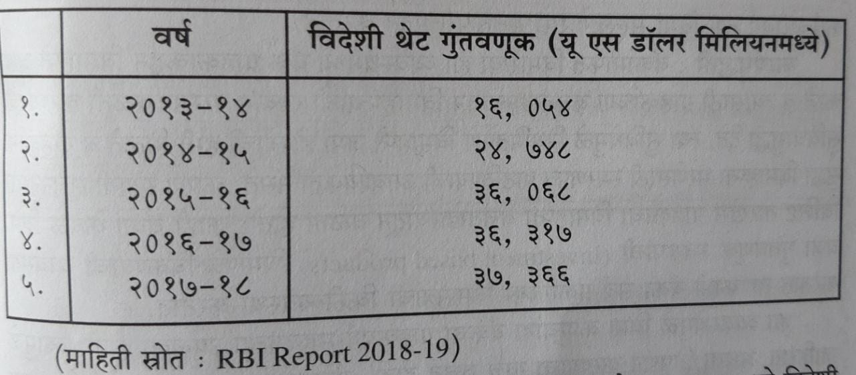
परंतु भारतातील विविध व्यवसाय क्षेत्रांमध्ये विदेशी थेट गुंतवणूक गेल्या पाच वर्षांत वाढली आहे. खालील आकडेवारीवरून हे स्पष्ट होईल.

Slide 42
बँकांमार्फत विमा सेवा (Bancassurance)
अर्थ
बँकांमार्फत विमा सेवा ही नवीन संकल्पना आहे. बँकांमार्फत विमा सेवा म्हणजे बँकेच्या ग्राहकांना विमापत्रे विकण्यासाठी बँक व विमा कंपनी यांच्यातील सहसंबंधाचा करार होय.
(“Bancassurance means the Contract of relationship between a bank and an insurance company, aimed at offering insurance products or benefits to the bank's customers.")
बँकेच्या कर्मचाऱ्यांना विमा कंपनीतर्फे विमापत्रांची माहिती, विमा योजनेचे तपशील व फायदे याबाबत विक्रय प्रशिक्षण देण्यात येते.

Slide 43
'बँकांमार्फत विमासेवा' देण्याची व्यवस्था दोन्ही कंपन्यांसाठी फायद्याची असते. विमा कंपनीस बँक कर्मचाऱ्यांच्या सेवा उपलब्ध होतात व बँकेलासुद्धा विमापत्रे विक्रीतून कमिशनच्या स्वरूपात अधिकचे उत्पन्न मिळते.
'बँकांमार्फत विमा सेवा' ही संकल्पना सर्वप्रथम लोम्बार्ड आंतरराष्ट्रीय विमा कंपनीने उदयास आणली असून ती संकल्पना आता जगभर लोकप्रिय झाली आहे. भारतातसुद्धा अनेक खाजगी व सार्वजनिक बँकांमार्फत विमासेवा देण्यात येत आहे.

Slide 44
कार्यपद्धती :
बँकांमार्फत विमासेवा ह्या व्यवस्थेमध्ये बँक ग्राहकांकडून विमाहप्ते जमा करते व त्यासाठी ग्राहकांच्या बचतखात्यातून विमा हप्त्याची रक्कम परस्पर वळती करण्याची सुविधासुद्धा देते. त्या सुविधेमुळे नियमितपणे विमाहप्ते जमा होण्याची हमी मिळते व ग्राहकांना सुद्धा विमाहप्ता भरणेसाठी स्मरणपत्र पाठविण्याची आवश्यकता नसते. कारण स्थायी सूचनेनुसार विशिष्ट तारखेस ग्राहकाचा विमाहप्ता बचतखात्यातून वळता होतो. काही बँका केवळ विमा वजा गुंतवणूक स्वरूपाची (Investment based products) विमापत्रे विकण्याची व्यवस्था करतात तर काही बँका सर्व प्रकारच्या विमापत्रांची विक्रीव्यवस्था करतात.

Slide 45
'बँकेमार्फत विमासेवा' ही व्यवस्था भारतामध्ये सध्या प्रारंभिक अवस्थेमध्ये आहे. परंतु युरोप, लॅटिन अमेरिका, आशिया व ऑस्ट्रेलिया ह्या खंडांतील देशांमध्ये ही व्यवस्था फारच परिणामकारक व उपयुक्त ठरल्यामुळे ती त्या देशांमध्ये प्रचलित म्हणून मान्यता पावली आहे. तसेच विमा कंपन्यांचे 'व्यवसाय प्रतिमान' (Business Model) म्हणून ही व्यवस्था मान्यता पावली आहे.

